Slide 1


Informações do curso e da instituição Senac.
TI ainda é a profissão do futuro?
Instrutor: Tarik Ponciano

Slide 2
Sumário
Apresentação do professor.
Apresentação dos alunos.
Instruções aos alunos.
Serviço Nacional de Aprendizagem Comercial.
Áreas de atuação do Senac.
Tipos de cursos do Senac
Mas o que é a tal da TI?
A importância da TI na sociedade.
Déficit de profissionais de TI no Brasil.
Áreas de atuação, salários e carreiras em TI.

Slide 3
Quem é o Tarik?
Universidade
Desenvolvimento
Hobbies
Formado em Sistemas e Mídias Digitais pela Universidade Federal do Ceará em 2022.
Artigos publicados nos temas de Computação Contextual e Ensino de Computação.
Monitor de Redes de Computadores, Pesquisador de Acessibilidade e Colaborador da Empresa Júnior TGD.
Desenvolvedor Front-end
Aluno SMD – Diversos projetos
Bolsista CNPQ – EasyContext
Bolsista Funcap – UFC e Governo do Estado
Celetista – UFC e Governo do Estado
Violão
Jogos (Valorant, League of Legends)
Animes, Séries, Filmes, Documentários (O que tiver no catálogo)

Slide 4
Se precisar falar comigo
Whatsapp: (85) 98894-2250
E-mail Institucional: tarikponciano@ce.senac.br
E-mail pessoal: tarikponciano@gmail.com
Linkedin: https://www.linkedin.com/in/tarik-ponciano-963ab915b/
Discord: Tarik#1526

Slide 5
Agora é sua vez
Conta pra gente um pouco sobre você
Seu nome
Idade
Ocupação
O que te motivou a fazer parte desse curso
Expectativas
Experiência com programação
Como conheceu o curso
Já conhecia o Senac
Pretende seguir carreira como desenvolvedor

Slide 6
Instruções aos alunos
Não pode utilizar o celular durante as aulas, caso seja urgente usar o celular, o professor vai liberar para usar o celular fora da sala.
Ao sair da sala, precisa de permissão do professor;
Se for necessário uma declaração do curso, se reportar ao atendimento;
Não é permitido mudar configurações e wallpaper do computador do Senac, salvo quando autorizado pelo instrutor.

Slide 7
Instruções aos alunos
O aluno do curso, pode ter acesso a biblioteca física e digital do Senac, caso precise de livros físicos, pode pegar, mas o atraso da entrega resulta em multa.
Trazer a garrafa ou recipiente para beber a água;

Slide 8
Instruções aos alunos
Horário de início das aulas: 18: 30 h;
Horário do intervalo do curso: 20:00h - 20:20h;
Horário do fim das aulas: 21:30 h.

Slide 9
Instruções aos alunos
Não pode exceder o total de 25% das faltas por Unidade de Aprendizagem;
Ao desistir do curso, você nunca mais fará um curso grátis no sistema S;
Ao desistir do curso, você tira a vaga de outra pessoa que está tentando entrar;
Ao desistir do curso, o curso pode ser extinto da unidade do Senac em vigência.

Slide 10



TI ainda é a profissão do futuro?

Slide 11
Mas o que é a tal da TI?
Tecnologia da informação (TI), é uma área que utiliza a computação como um meio para produzir, transmitir, armazenar, aceder e usar diversas informações.
Esse termo se refere a uma série de soluções e atividades tecnológicas, que envolvem banco de dados, hardwares, softwares e redes (doméstica ou empresarial), usadas para lidar com as informações.
Um termo para definir recursos tecnológicos e o processamento de informações. Assim, podemos incluir, softwares, hardware, tecnologias usadas nas comunicações e outros serviços relacionados".

Slide 12
A importância da TI na sociedade
Já imaginou a vida sem Facebook, Instagram ou WhatsApp? Deixa eu ser mais ruim, a vida sem internet?
A tecnologia da informação tem espaço desde o suporte nos processos, até as tomadas de decisões.
A TI viabiliza uma gestão mais assertiva e encontra soluções inovadoras.
Além disso, a tecnologia da informação possibilita o monitoramento de dados, melhoria ao acesso das informações necessárias e acompanhamento da produtividade de uma empresa.

Slide 13
A importância da TI na sociedade
Os benefícios da TI são, mas não se limita a:
  Visão estratégica.
  Reduções de custos.
  Aumento de produtividade e eficiência.
  Integração/Interoperabilidade.
  Mais lucro.
  Celeridade.
  Comunicação.
  Mais precisão, menos erros.
  Acessibilidade.
  Disponibilidade.
  Interatividade.
  Automatização de processos arcaicos.

Slide 14
Déficit de profissionais de TI no Brasil
Em detrimento do mercado extremamente efervescente, a TI se valorizou, a tal ponto, que há mais vagas do que profissionais e há vagas que ficam meses disponíveis, em busca do amiguinho da TI. Algumas noticias a seguir, deixa-nos estarrecidos e preocupados com esse mercado.
Déficit de profissionais de TI deve chegar a quase 800 mil em 2025, apenas no Brasil (Notícia 1).
Déficit de profissionais de TI pode chegar a meio milhão até 2025 (Notícia 2).

Slide 15
Déficit de profissionais de TI no Brasil
Déficit de profissionais de TI chegará a 797 mil em 2025 (Notícia 3).
Falta de profissionais em TI pode chegar a 70 mil anuais, diz estudo (Notícia 4)
Falta de mão de obra em TI faz crescer aposta em curso profissionalizante (Notícia 5).
Segundo um estudo da Indeed, mais de um terço das vagas em tecnologia fica aberta por mais de dois meses. Engenheiro de Software, Desenvolvedor Java e Desenvolvedor Android são alguns dos cargos mais difíceis de preencher, cada um com mais de 38% das vagas abertas há mais de 60 dias (Notícia 6).

Slide 16
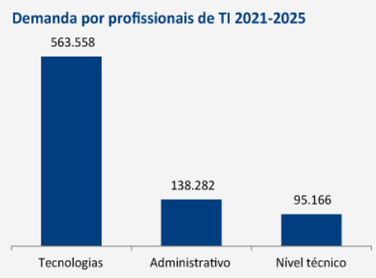
Déficit de profissionais de TI no Brasil

Slide 17
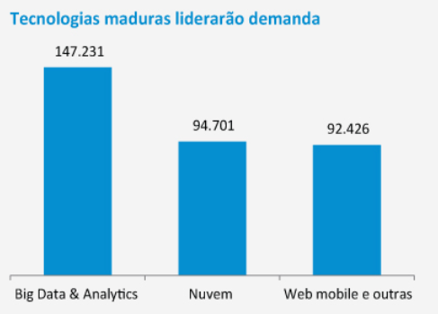
Déficit de profissionais de TI no Brasil

Slide 18
Déficit de profissionais de TI no Brasil
Levantamento de dados sobre as vagas de TI da Associação Brasileira das Empresas de Tecnologia da Informação e Comunicação (Brasscom), investimentos no estudo a seguir: https://brasscom.org.br/pdfs/demanda-de-talentos-em-tic-e-estrategia-tcem/

Slide 19
Áreas de atuação, salários e carreiras em TI
Há variados níveis durante a carreira de uma pessoa de TI, mas normalmente são: júnior, pleno, sênior, líder de equipe e gerente técnico.
A seguir, algumas das áreas de TI:
  Segurança da Informação.
  Suporte técnico.
  Desenvolvedor de software mobile/web/desktop/embarcados.
  Teste/Qualidade de software.
  Administrador de redes e sistemas operacionais.
  Administrador de banco de dados.
  Especialista em Cloud Computing.
  Especialista em Infraestrutura.
  Analista de negócios.
  UI/UX.
  Gestão de software.

Slide 20
Áreas de atuação, salários e carreiras em TI
Os salários variam de acordo com o nível e o cargo em questão, por exemplo, um desenvolvedor de software sênior tem salário maior que um suporte técnico pleno. A seguir, alguns salários de profissionais de TI e áreas:
https://www.salario.com.br/estatisticas/cargos-e-salarios-de-ti-tecnologia-da-informacao/
https://blog.betrybe.com/carreira/principais-areas-de-ti/

Slide 21
Áreas de atuação, salários e carreiras em TI
https://www.glassdoor.com.br/Sal%C3%A1rios/ti-sal%C3%A1rio-SRCH_KO0,2.htm
https://www.ivoryit.com.br/quanto-ganha-um-profissional-de-ti-veja-os-salarios-das-principais-carreiras/
https://g1.globo.com/tecnologia/noticia/2022/05/07/salarios-em-ti-veja-quanto-paga-cada-carreira-na-area-segundo-consultoria.ghtml
https://www.guiadacarreira.com.br/salarios/quanto-ganha-um-profissional-de-ti/

Slide 22

Dúvidas???

Slide 23
Referências
https://www.migalhas.com.br/depeso/342618/o-que-e-ti-tudo-que-voce-precisa-saber-sobre-o-assunto
https://www.gazetadopovo.com.br/gazz-conecta/brasil-vai-precisar-de-quase-800-mil-profissionais-de-ti-ate-2025/ Copyright © 2022, Gazeta do Povo. Todos os direitos reservados.
https://brasscom.org.br/pdfs/demanda-de-talentos-em-tic-e-estrategia-tcem/
https://blog.betrybe.com/carreira/principais-areas-de-ti/

Slide 24
Inteligência Artificial na Prática
Tarik Ponciano

Slide 25
“
O futuro começa hoje, e não amanhã.”
— Papa João Paulo II

Slide 26
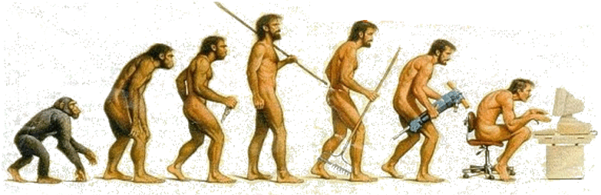
A Evolução Humana

Slide 27
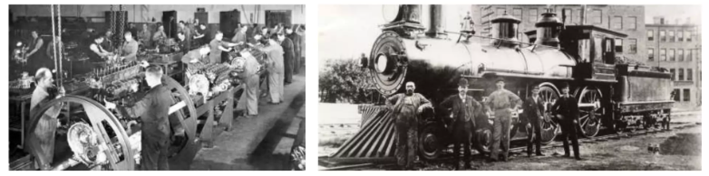
Primeira Revolução Industrial (1760-1830)
Invenção da máquina a vapor e o uso de maquinas na produção têxtil e em outros produtos.

Slide 28
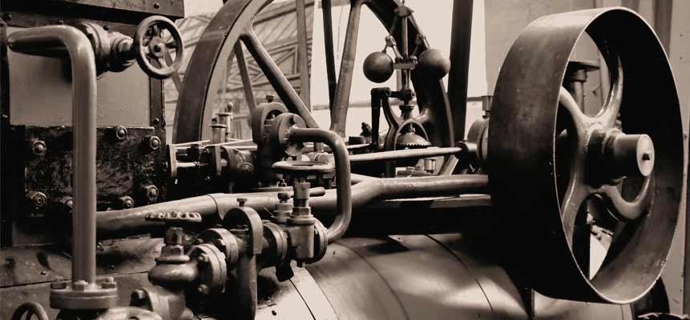
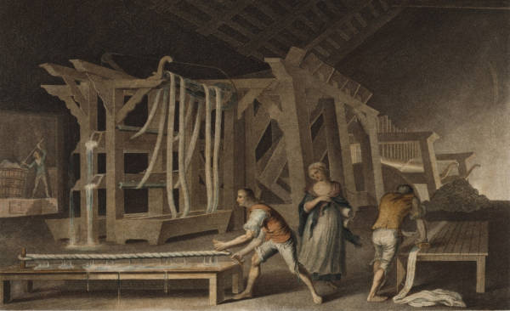
Primeira Revolução Industrial (1760-1840)

Slide 29
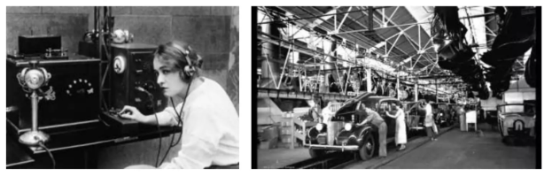
Segunda Revolução Industrial (1870-1914)
Revolução das manufaturas, surgimento de metalúrgica, siderúrgica e uso da química industrialmente, ocasionando novos métodos de produção.

Slide 30
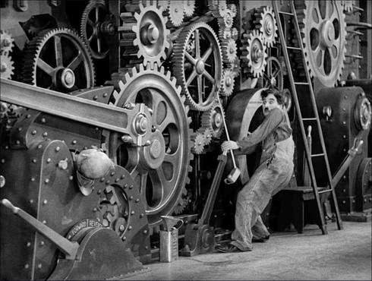
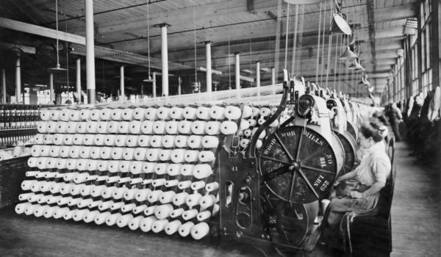
Segunda Revolução Industrial (1870-1914)

Slide 31
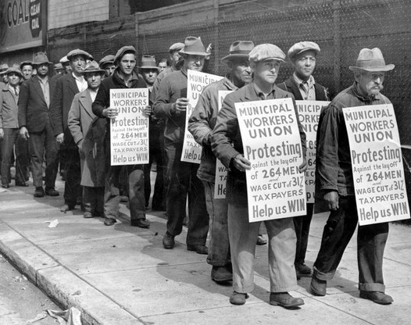
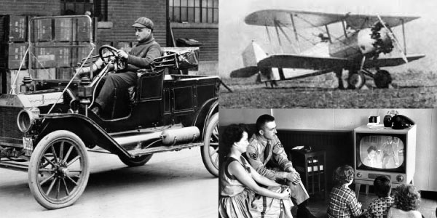
Segunda Revolução Industrial (1870-1914)

Slide 32
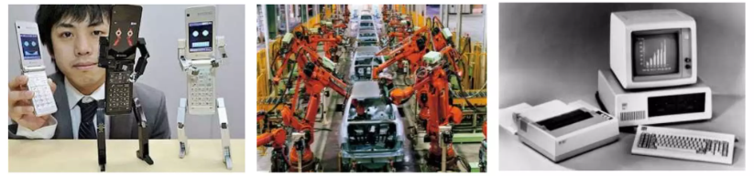
Terceira Revolução Industria – Segunda metade do século XX
Início da automação e era da informação. Junção entre conhecimento científico e produção industrial.

Slide 33
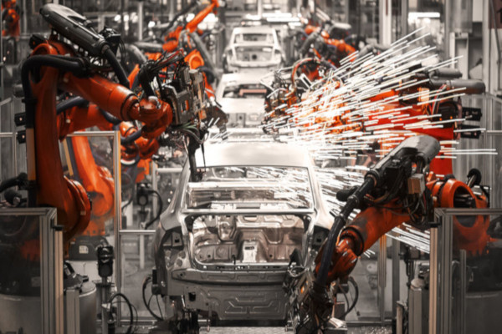
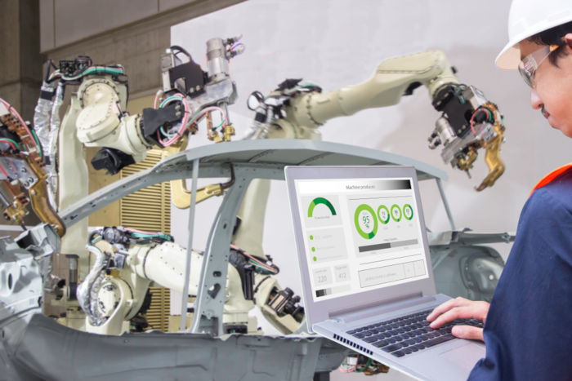
Terceira Revolução Industrial (1950-2016)

Slide 34


Terceira Revolução Industrial (1950-2016)

Slide 35
A Quarta Revolução Industrial

Slide 36
Características
Internet das Coisas
Automação total de linhas de produção
Automação de Atendimento
Inteligência Artificial
Nanotecnologia, Biotecnologia, etc...

Slide 37
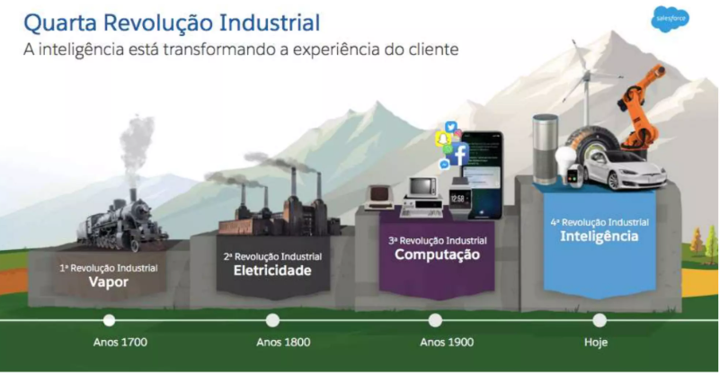

Slide 38
Fatores identificados pelo Forum Econômico Mundial
Velocidade – O mundo está mais conectado e esta revolução está transformando tudo de forma mais rápida do que as outras três revoluções
Alcance – O impacto se distribui para todas as regiões do mundo de modo quase uniforme
Impacto em Sistemas Interconectados – Os avanços da Quarta Revolução Industrial são tão sofisticados e interconectados que estão transformando os principais sistemas da nossa sociedade (por exemplo, política e economia), assim como países.

Slide 39
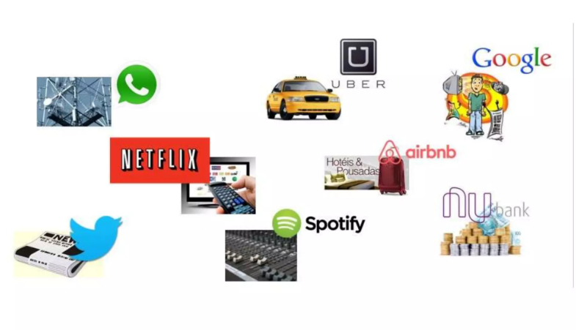

Slide 40
O que está acontecendo e o que vai acontecer
3 bilhões de pessoas em 2017 estiveram conectadas a internet.
Crianças nascidas em 2017 talvez nunca dirijam carros e usem robôs para tarefas cotidianas.
Data Science e compartilhamento de dados
Forma como nos relacionamo

Slide 41
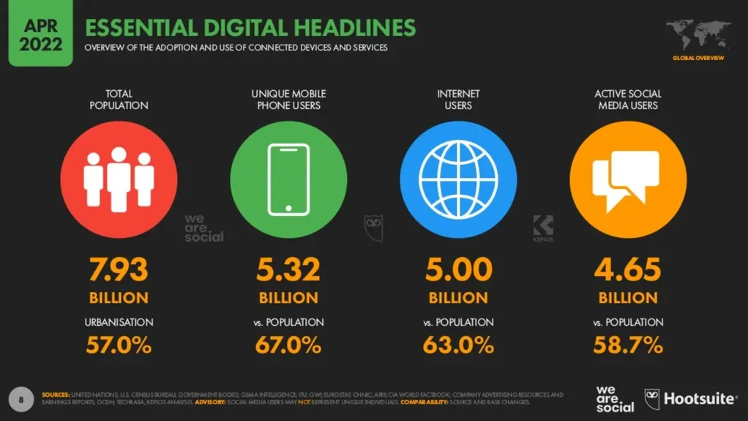

Slide 42
O impacto
No Japão existem hotéis onde a operação é feita por robôs.
15 milhões de vagas substituídas por robôs ou automatização.
Em 5 anos 35% das características de trabalho que são importantes hoje já não serão requisitos para emprego.
A forma como vamos nos atualizar.
Carros Autônomos.

Slide 43


Slide 44
Profissões que podem acabar ou que sofrerão impactos
Jornalista e Repórter
Carteiro
Trabalhador de área rural
Leitor de Medidores
Agente de viagens
Pessoas da área de atendimento
Pessoas da área fiscal e contábil
Pessoas do setor operário

Slide 45
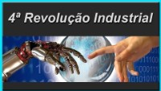
Quarta Revolução Industrial (Atualidade)

Slide 46
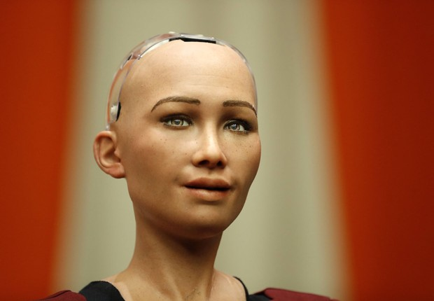
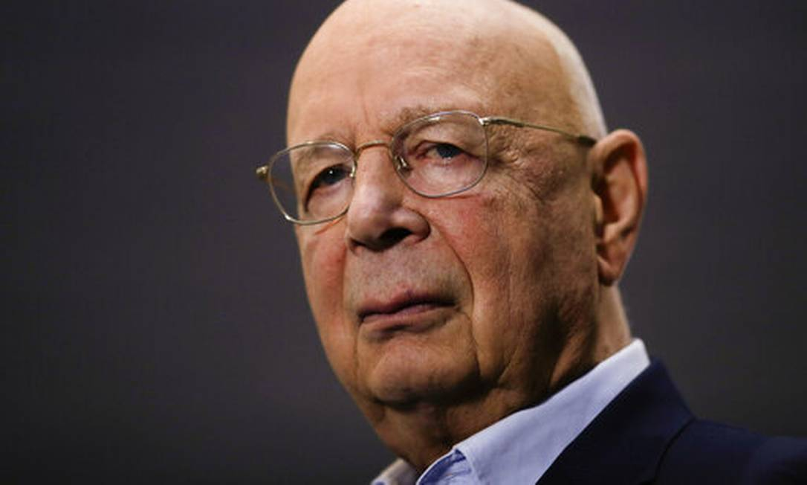
Quarta Revolução Industrial

Slide 47
A Quinta Revolução vem aí

Slide 48
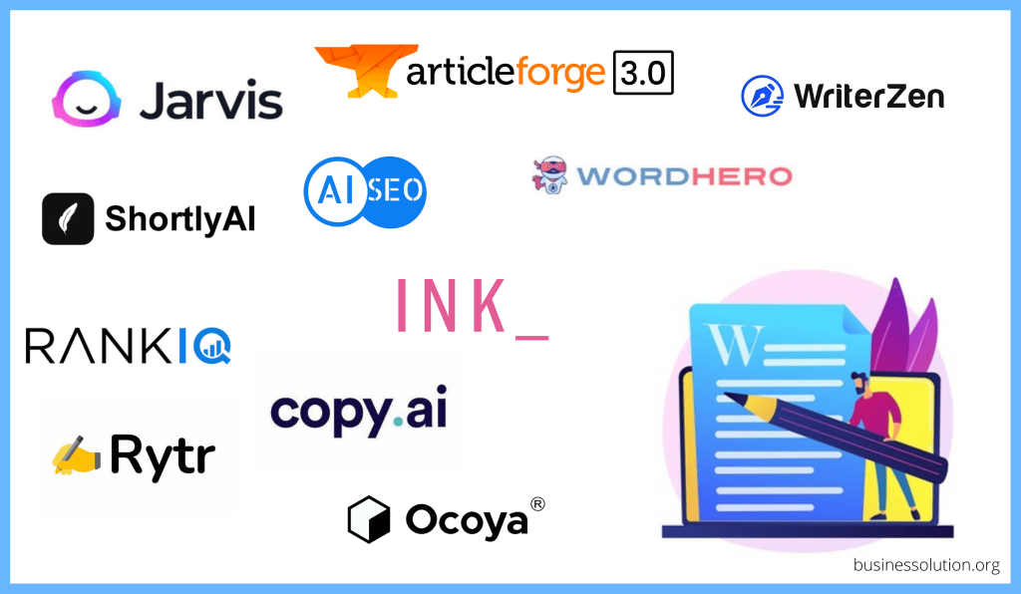

Quinta Revolução Industrial (Gostinho)

Slide 49
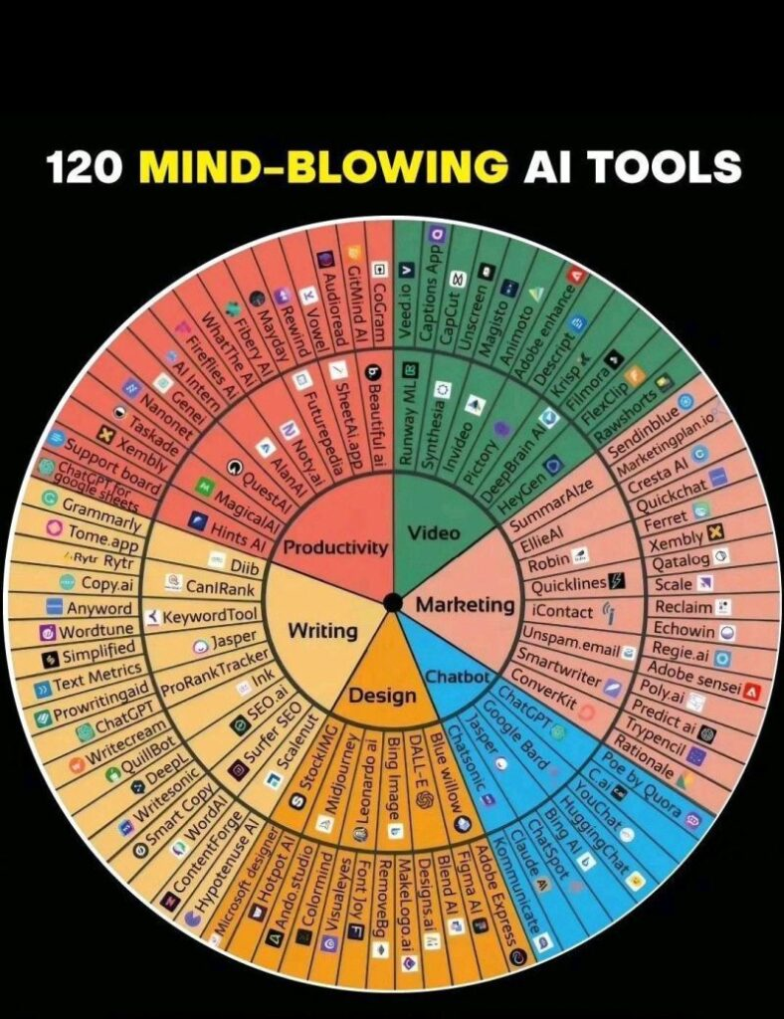
Quinta Revolução Industrial (Gostinho)
https://sistemasdeinformacao.espm.edu.br/wp-content/uploads/2023/08/1691057157265-788x1024.jpg

Slide 50


Quinta Revolução Industrial (Gostinho)

Slide 51
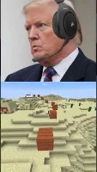
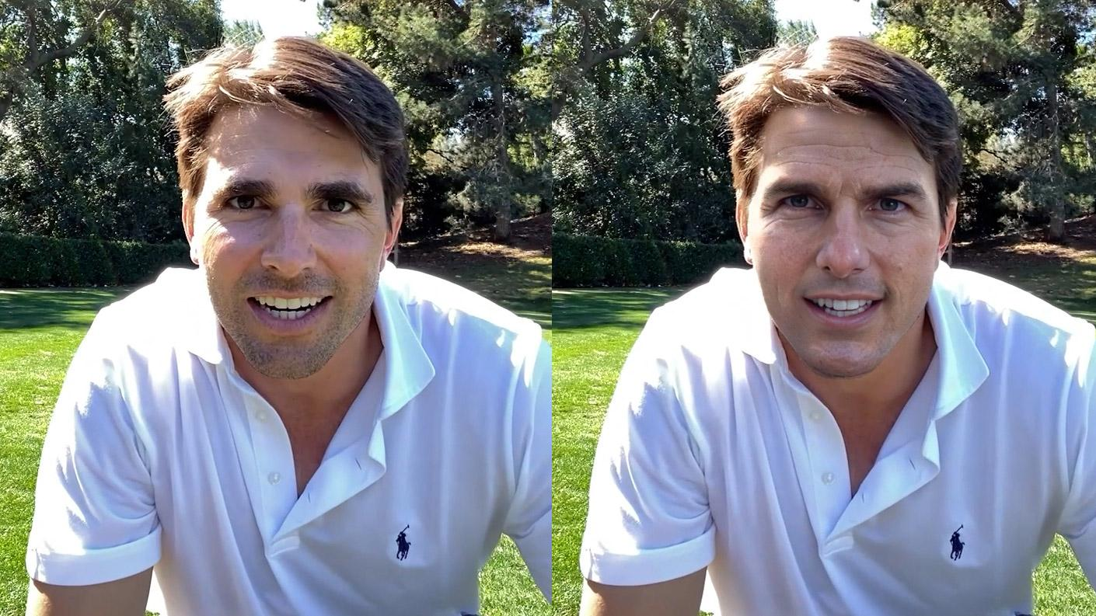
Quinta Revolução Industrial (Gostinho)

Slide 52
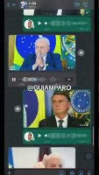
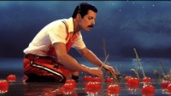
Quinta Revolução Industrial (Gostinho)
https://youtu.be/DHhCx9fqBZk?t=4
https://www.youtube.com/shorts/Wri2CEoR2e0

Slide 53
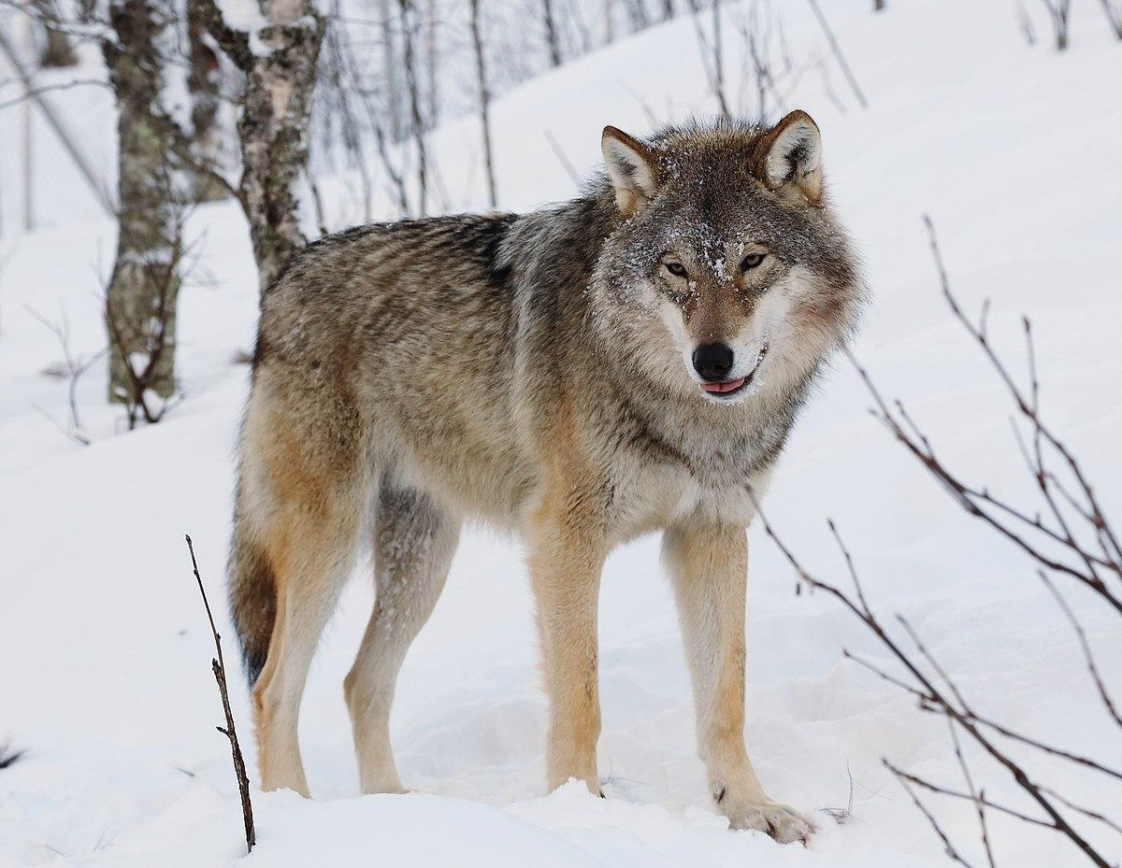
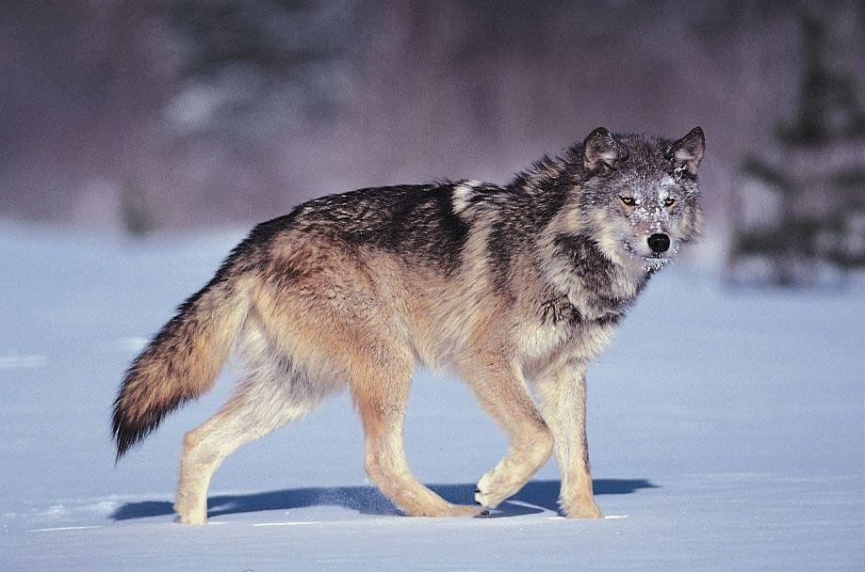

Quinta Revolução Industrial (Gostinho)

Slide 54
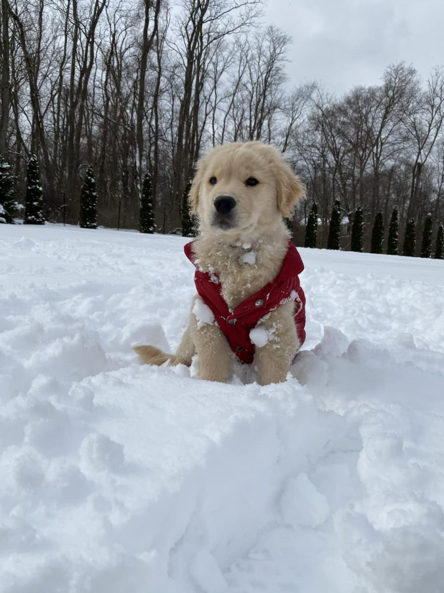
Quinta Revolução Industrial (Gostinho)

Slide 55
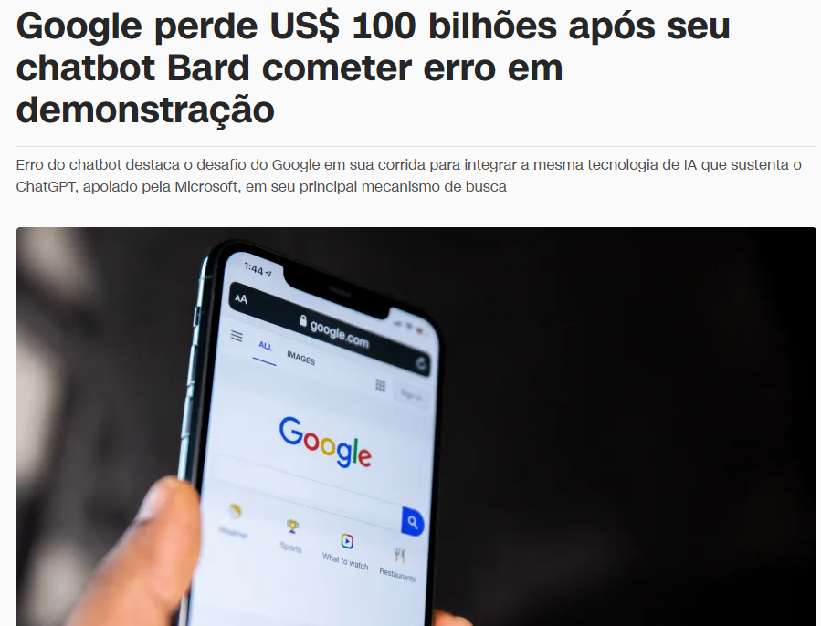
Quinta Revolução Industrial (Gostinho)

Slide 56
Como chegamos aquí?

Slide 57
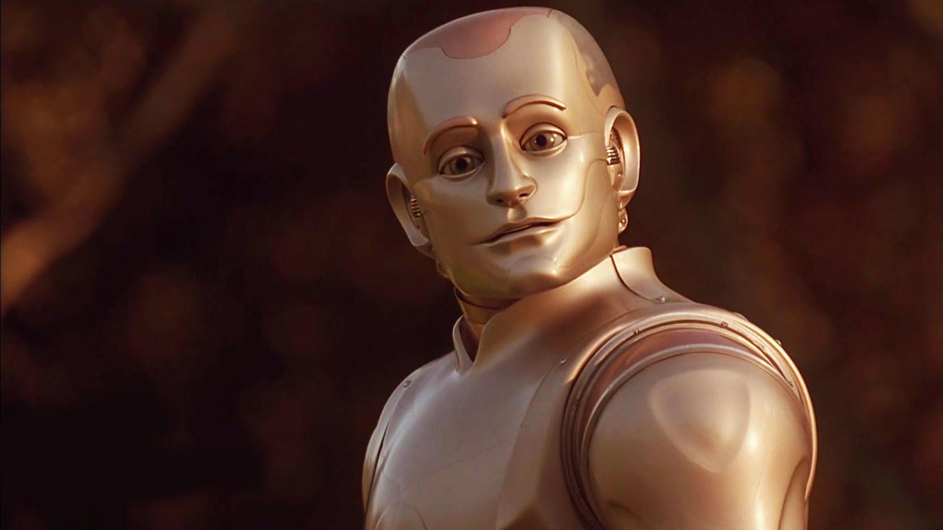
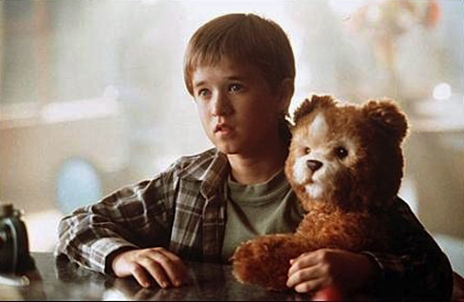
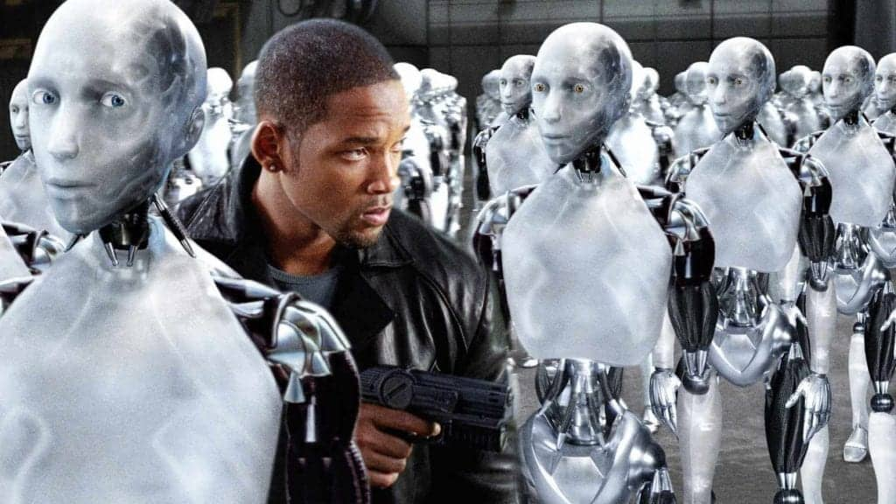
Nos filmes

Slide 58
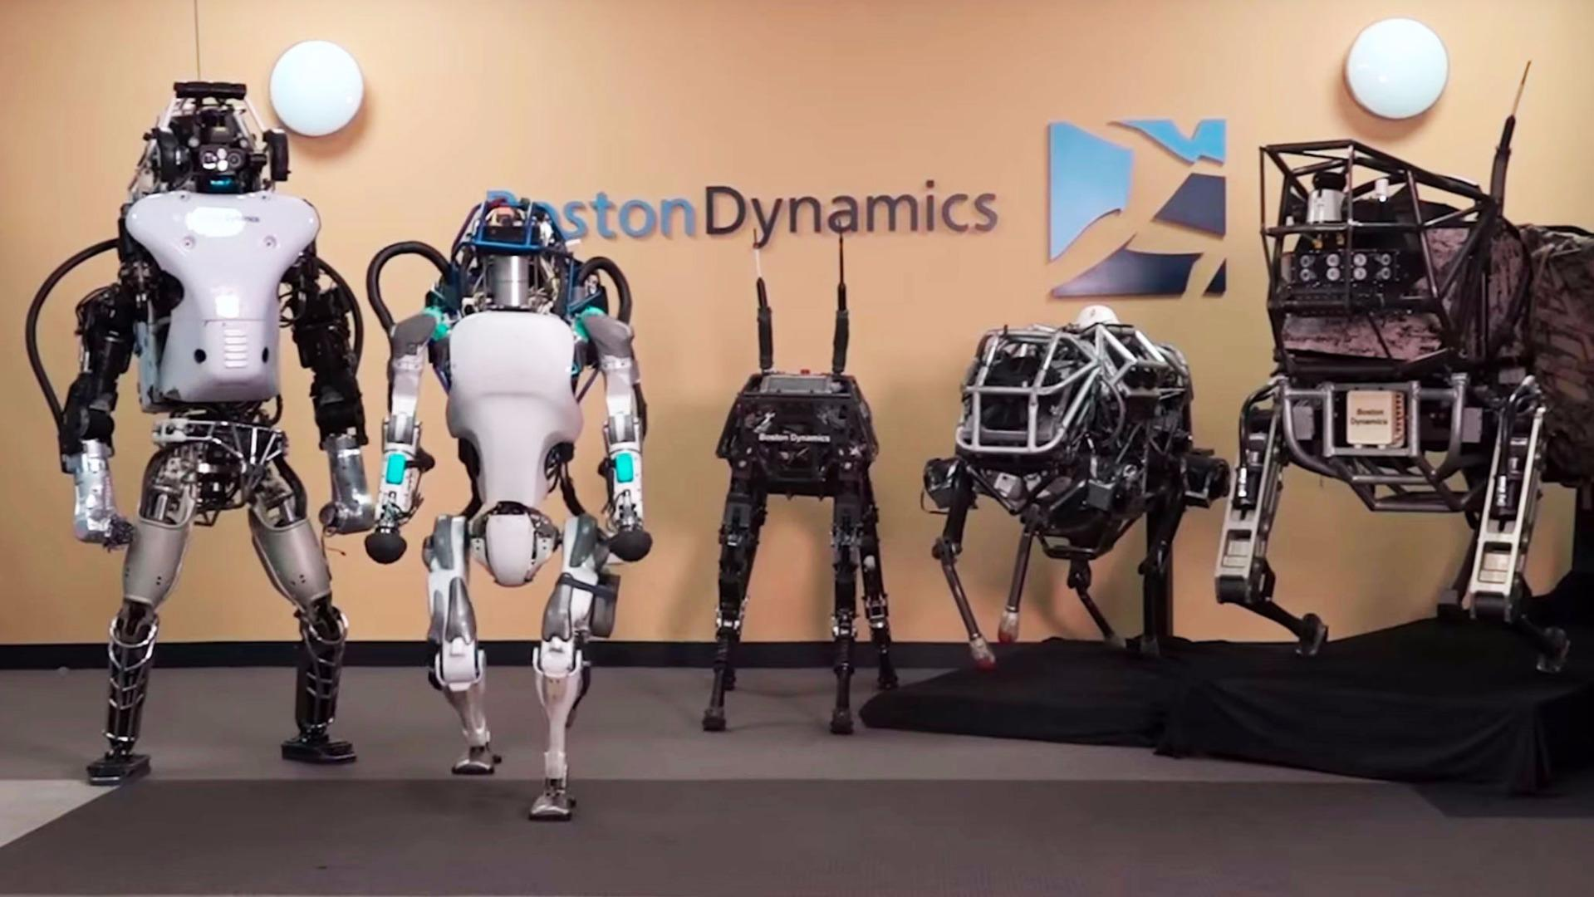
Expectativa

Slide 59
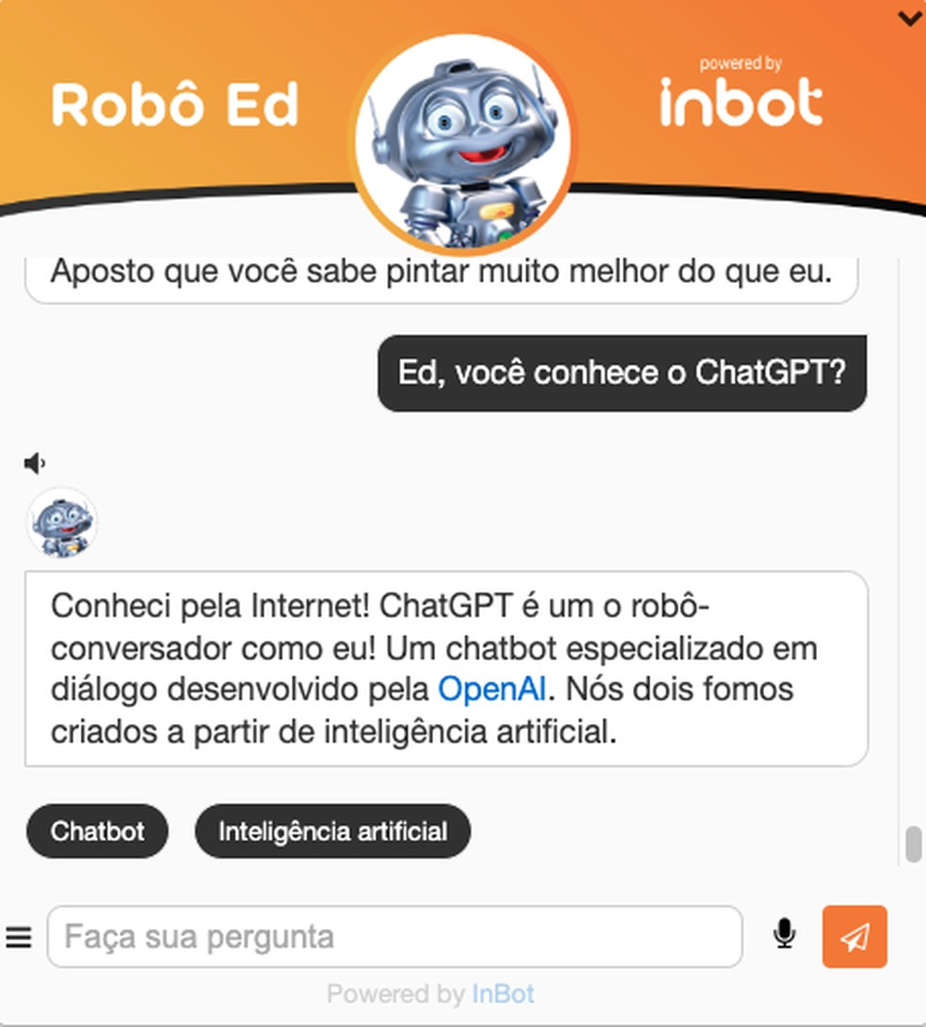

Realidade
Você conhece algum desses?

Slide 60
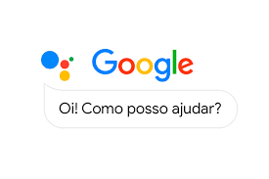
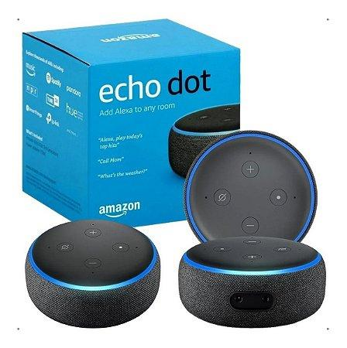
Realidade

Slide 61

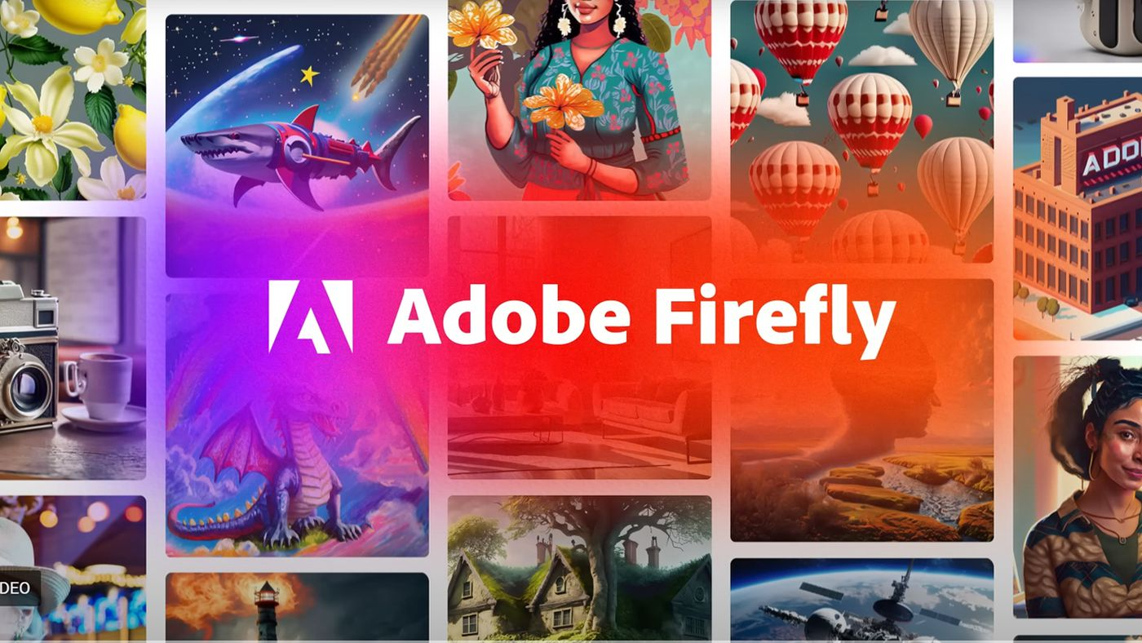

As Novas Ferramentas de IA
As ferramentas modernas se comportam como assistentes. Elas escutam nossas instruções e executam a tarefa com base em seu “banco de memória”.

Slide 62
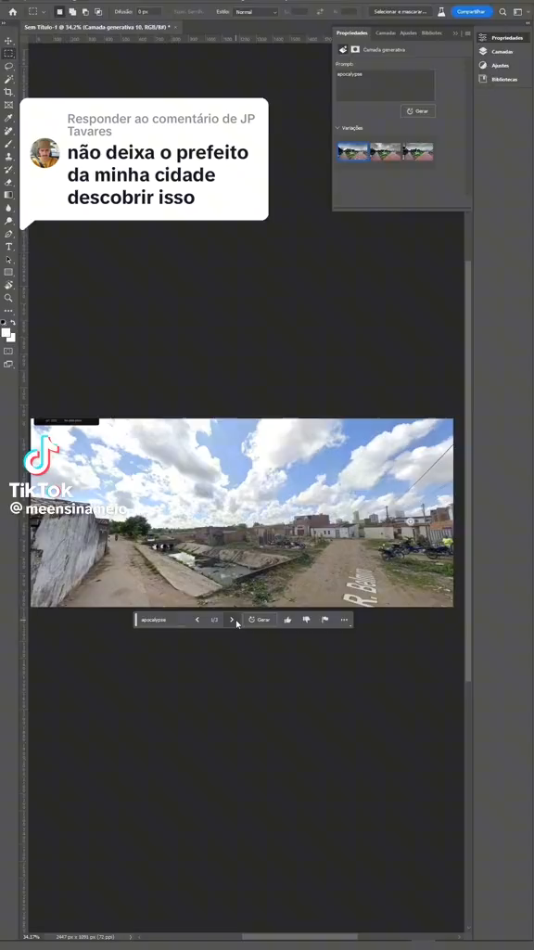

Slide 63

https://www.youtube.com/watch?v=S7xTBa93TX8

Slide 64
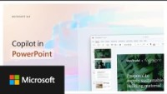
https://www.youtube.com/watch?v=fzoZ_f7ji5Q

Slide 65

https://www.youtube.com/watch?v=4RfD5JiXt3A

Slide 66
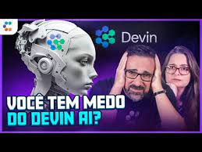

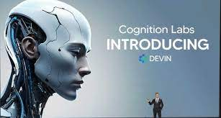

Slide 67
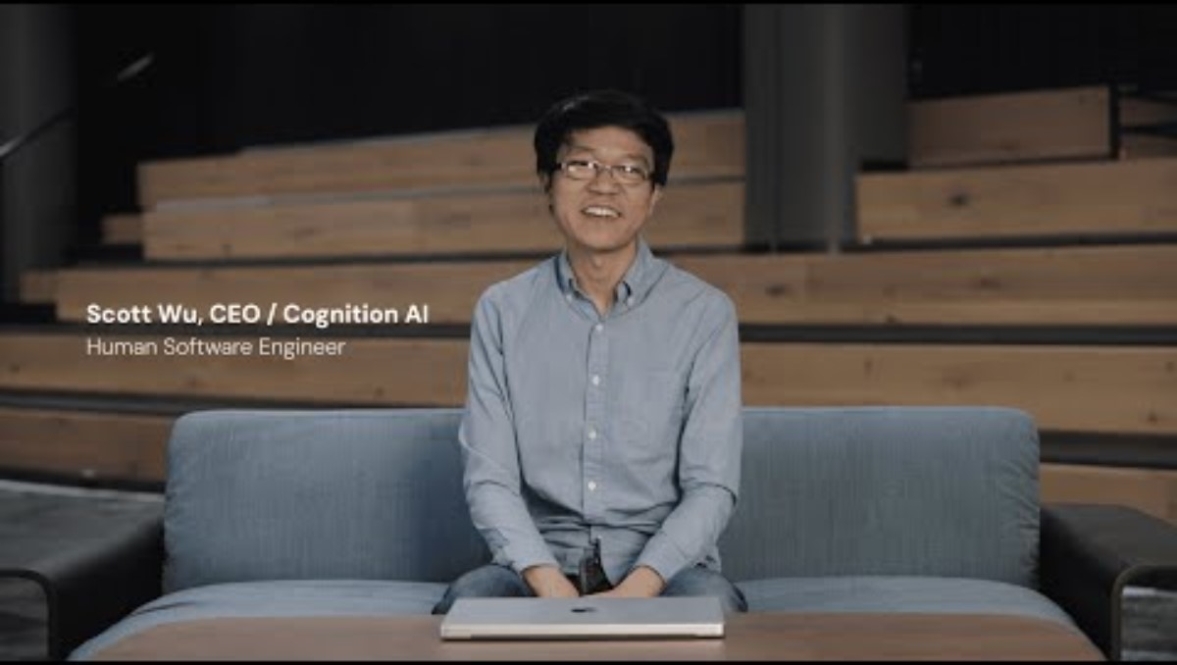
https://www.youtube.com/watch?v=fjHtjT7GO1c

Slide 68
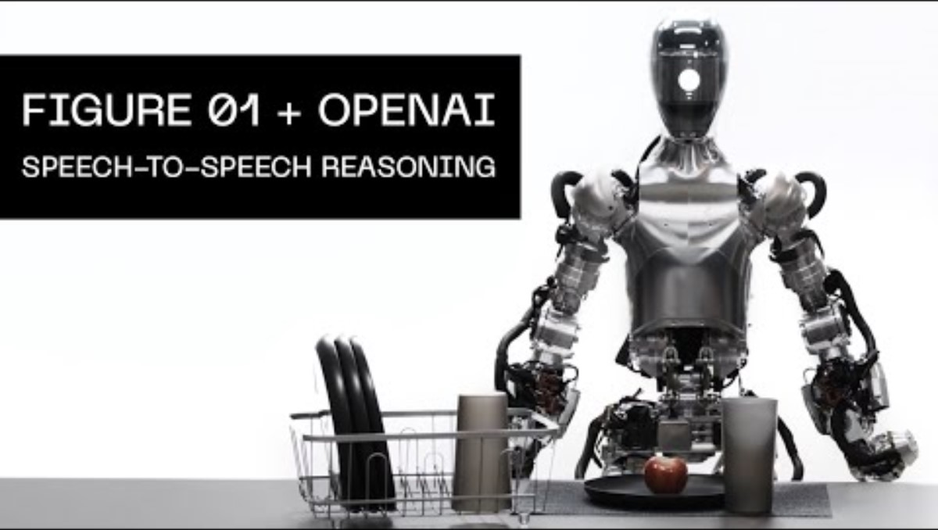
https://www.youtube.com/watch?v=Sq1QZB5baNw

Slide 69

O que é ChatGPT
O Chat GPT é um programa de computador que usa inteligência artificial para conversar com as pessoas. Ele foi treinado em muitos textos diferentes para aprender como responder a perguntas e fornecer informações úteis. Você pode fazer perguntas para o Chat GPT e ele tentará responder da melhor forma possível, mas é importante lembrar que ele não possui conhecimento real além do que aprendeu dos textos e não é uma pessoa de verdade.

Slide 70
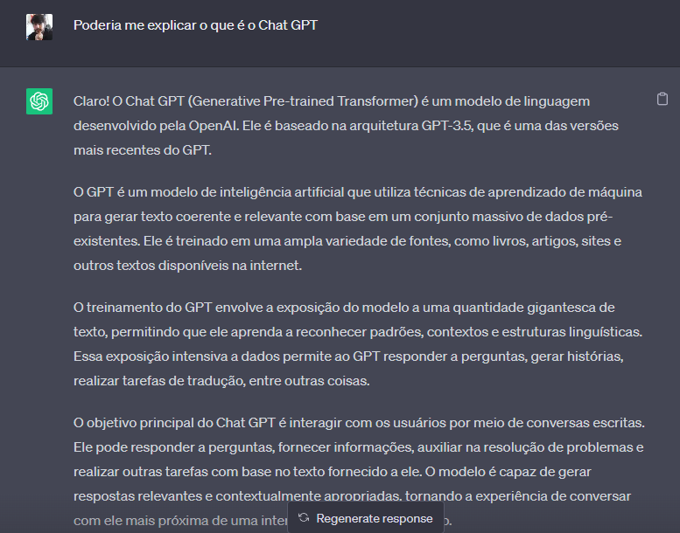
O que é ChatGPT

Slide 71
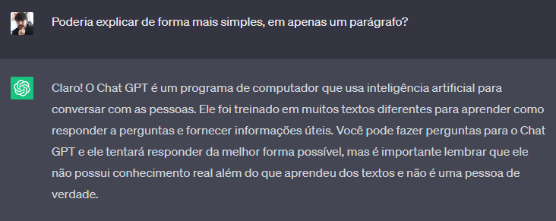
O que é ChatGPT

Slide 72
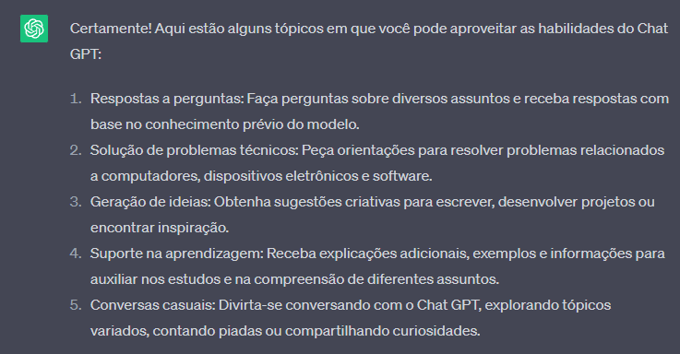
Como posso usar?

Slide 73
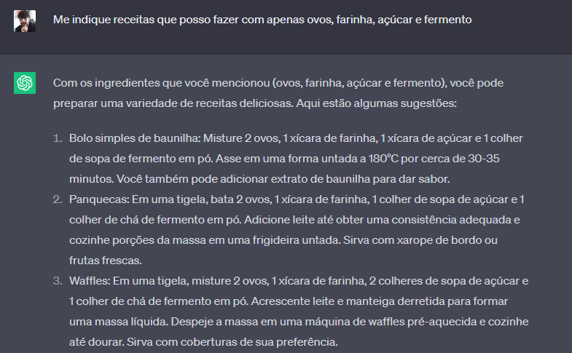
Como posso usar?

Slide 74
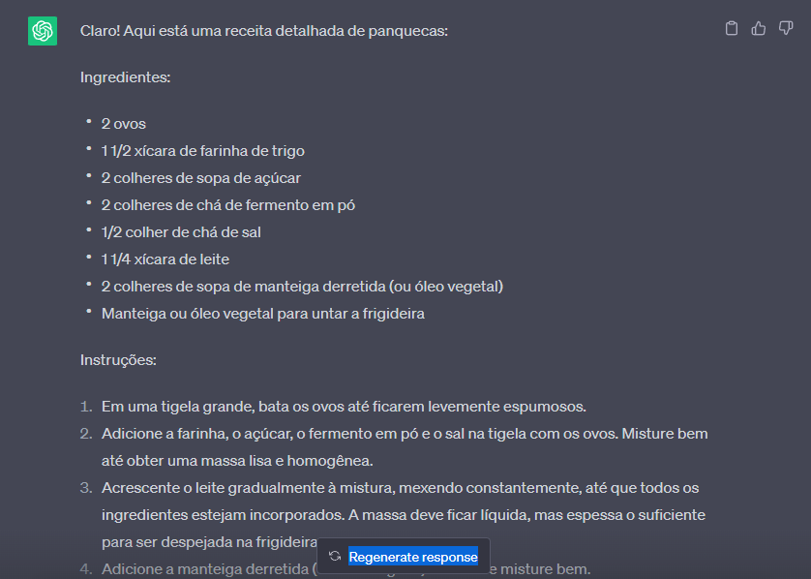
Como posso usar?

Slide 75
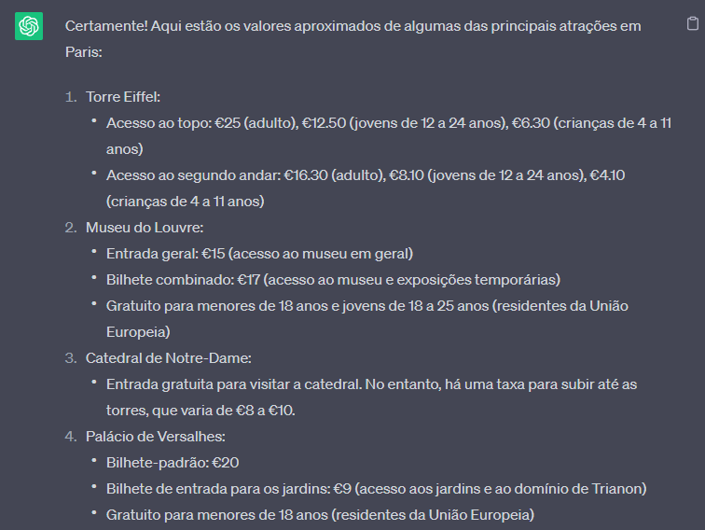

Como posso usar?

Slide 76


Como posso usar?
chat.openai.com/

Slide 77
Erros Comuns

Slide 78
Nosso Presente e Futuro

Slide 79

Nosso Presente
29/11/2023 às 18:00 https://www.cnnbrasil.com.br/nacional/lei-elaborada-pelo-chatgpt-e-sancionada-em-porto-alegre/

Slide 80

Nosso Presente
https://canaltech.com.br/inteligencia-artificial/modelo-criada-por-ia-ganha-ate-r-50-mil-por-mes-na-espanha-271089/

Slide 81

Nosso Presente

Slide 82

Nosso Futuro
https://futurism.com/the-byte/experts-90-online-content-ai-generated

Slide 83


Nosso Futuro
https://olhardigital.com.br/2023/03/29/pro/boom-da-ia-coloca-300-milhoes-de-empregos-em-risco-entenda/

Slide 84


Nosso Futuro
https://www.showmetech.com.br/empregos-criados-inteligencias-artificiais/

Slide 85

Nosso Futuro
https://andrelug.com/chatgpt-bate-medicos-em-responder-a-perguntas-medicas-on-line-segundo-estudo/

Slide 86


Nosso Futuro
https://olhardigital.com.br/2023/03/16/pro/gpt-4-surpreende-em-exame-de-advogados-nos-eua/

Slide 87



Nosso Futuro

Slide 88
Conclusão

Slide 89
Como continuar relevante?

Slide 90
Técnico em Desenvolvimento de Sistemas
Unidade 1: Analisar requisitos e funcionalidades da aplicação
Instrutor: Tarik Ponciano

Slide 91
Sumário
Unidades Curriculares;
Indicadores;
Elementos da competência;
Avaliação;
Conteúdo.

Slide 92

Unidade Curricular

Slide 93

Unidade Curricular

Slide 94
Indicadores
Define os objetivos do projeto, de acordo com as necessidades do cliente e público- alvo.
Aplica técnicas de modelagem de Engenharia de Software, de acordo com as melhores práticas e diagramas utilizados pelo mercado.
Testa hipóteses com o usuário final, conforme análise de requisitos e funcionalidades da aplicação já mapeadas.

Slide 95
Elementos da competência - conhecimentos
Briefing: conceito, especificidades para projetos e modelos.
Projetos web e desktop: escopo, tendências e tecnologias.
Funcionalidades: conceitos de requisitos funcionais e não-funcionais.
Requisitos: conceitos e técnicas para análise e gerenciamento.
Modelagem da aplicação: conceito e construção de diagramas de caso de uso e diagramas de classe.
Arquitetura da informação: conceito e aplicações, mapa do site e estruturas de navegação, organização de conteúdo, prototipação.

Slide 96
Elementos da competência - habilidades
Interpretar briefing.
Identificar requisitos técnicos para aplicações.
Organizar arquivos e atividades por etapas do projeto.
Organizar materiais, instrumentos, documentos e local de trabalho.
Comunicar-se de maneira assertiva.
Utilizar termos técnicos nas rotinas de trabalho.
Interpretar diagramas.

Slide 97
Elementos da competência – Atitudes/valores
Responsabilidade e comprometimento com os acordos estabelecidos.
Proatividade no desenvolvimento das atividades profissionais.
Colaboração no desenvolvimento do trabalho em equipe.
Respeito aos direitos de propriedade intelectual.
Comprometimento com padrões de usabilidade e acessibilidade.

Slide 98
Avaliação
Durante o processo:
Por indicador de Competência
        Atendido – A
        Parcialmente Atendido – PA
        Não Atendido - NA
Por unidade Currícular
    Atendido – A
    Não Atendido - NA

Slide 99
Avaliação
Ao final do processo:
Por Unidade Currícular
    Desenvolvido – D
    Não Desenvolvido - ND

Slide 100
Bibliografia
OBERLEITNER, Allen; SILVA, Luís Carlos de Souza. Desenvolvimento de sistemas. 1. ed. São Paulo: Senac São Paulo, 2020. 290 p. v. 1. E-book (290 p.). (Biblioteca Digital)
MACHADO, Felipe Nery Rodrigues. Análise e Gestão de Requisitos de Software – Onde nascem os sistemas. 1. ed. São Paulo: Saraiva, 2018. 290 p. v. 1.

Slide 101

Bibliografia

Slide 102

Bibliografia

Slide 103
Bibliografia
OBERLEITNER, Allen; SILVA, Luís Carlos de Souza. Desenvolvimento de sistemas. 1. ed. São Paulo: Senac São Paulo, 2020. 290 p. v. 1. E-book (290 p.). (Biblioteca Digital)
MACHADO, Felipe Nery Rodrigues. Análise e Gestão de Requisitos de Software – Onde nascem os sistemas. 1. ed. São Paulo: Saraiva, 2018. 290 p. v. 1.

Slide 104
Obrigado!!

